Slide 1
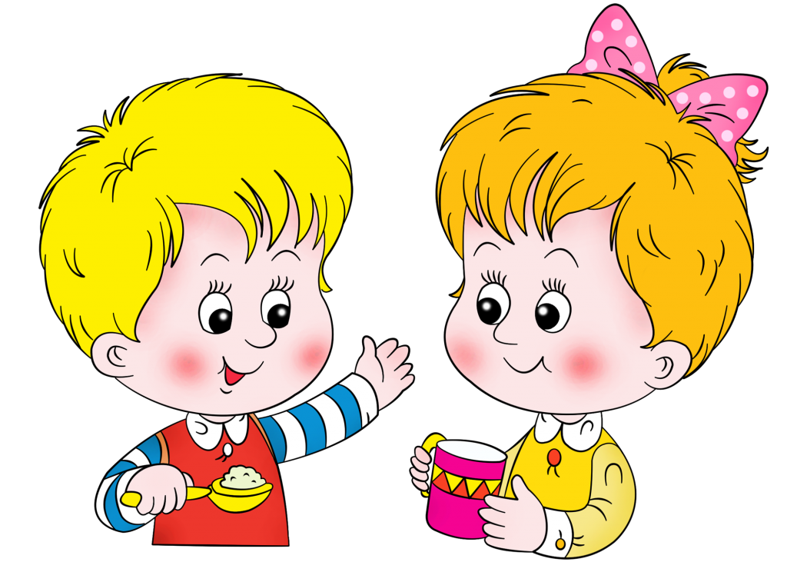
"Организация приема пищи в ДОУ"

Slide 2
Очень важна последовательность и система работы по формированию культуры поведения за столом и по формированию культурно-гигиенических навыков у ребенка. Очень важно воспитывать у детей привычку к чистоте, аккуратности и порядку с раннего возраста.
Профессиональная обязанность воспитателя ДОУ – обучить ребенка правилам поведения за столом.
Это обучение происходит как на специально организованной образовательной деятельности, так и во время приема пищи. Завтракая и обедая вместе с детьми, воспитатель должен демонстрировать им правила этикета, разумность и необходимость их соблюдения.

Slide 3
Задачи формирования культурно-гигиенических навыков при приеме пищи в ДОУ:
/группа раннего возраста/
сформировать умение пользоваться ложкой, приучить самостоятельно есть разнообразную пищу, есть с хлебом, пользоваться салфеткой после еды (сначала с помощью взрослого, а затем по словесному указанию), выходя из-за стола, задвигать свой стул; - закрепить умение самостоятельно мыть руки перед едой, насухо вытирать лицо и руки полотенцем, опрятно есть, полоскать рот по напоминанию взрослого; -сформировать умение выполнять элементарные правила культурного поведения: не выходить из-за стола, не закончив еду,
говорить «спасибо».

Slide 4
Задачи формирования культурно-гигиенических навыков при приеме пищи в ДОУ:
/младшая группа/
научить самостоятельно и аккуратно мыть руки и лицо, пользоваться мылом и расческой, насухо вытираться после умывания, вешать полотенце на свое место; -сформировать навыки приема пищи: не крошить хлеб, правильно пользоваться столовыми приборами (вилкой – со второй половины года), салфеткой, полоскать рот после еды.
/средняя группа/
- совершенствовать приобретенные умения: пищу хорошо пережевывать, есть бесшумно, правильно пользоваться столовыми приборами (ложкой, вилкой, ножом), салфеткой, полоскать рот после еды.

Slide 5
Задачи формирования культурно-гигиенических навыков при приеме пищи в ДОУ:
/старшая группа/
- закрепить умения правильно пользоваться столовыми приборами (вилкой, ножом); есть аккуратно, бесшумно, сохраняя правильную осанку за столом; - продолжать прививать навыки культуры поведения: выходя из-за стола, тихо задвигать стул, благодарить взрослых. /подготовительная группа/ - закрепить навыки культуры поведения за столом: прямо сидеть, не класть локти на стол, бесшумно пить и пережевывать пищу, правильно пользоваться ножом, вилкой, салфеткой; благодарить взрослых.

Slide 6
Методы и формы организации работы с детьми:
Наглядный (показ приемов владения столовыми приборами, демонстрация правил сервировки, положительный личный пример, рассматривание картин и иллюстраций, экскурсия на пищеблок, наблюдение за сверстниками). Словесный (объяснение, разъяснение, убеждение, использование художественного слова, разбор проблемных ситуаций, поощрительная оценка деятельности ребенка). Практический (дежурство, закрепление навыков поведения за столом, дидактические игры, сюжетные игры.)

Slide 7
Условия положительного отношения к еде:
/в основе лежит индивидуальный подход/
• удобное расположение столов, эстетически приятная сервировка и подача блюд;
• благоприятный психологический климат, доброжелательное и внимательное отношение взрослых;
• разъяснение необходимости рационального питания, пропаганда здорового образа жизни;
• исключение агрессивных методов воздействия (принуждения, угрозы, наказание);
• постепенное приучение ребенка к нужной норме в еде;
• оказание помощи в кормлении, при этом предоставляя возможность проявлять самостоятельность;
• позволить детям запивать пищу компотом, киселём,
соком или просто теплой водой – тогда они охотно едят;
• во время приема пищи педагогу целесообразно
находиться за столом вместе с детьми.

Slide 8
Порядок действия по организации приема пищи:
Подготовка к приему пищи: соблюдение гигиенических требований (мебель расставлена удобно в соответствии с ростом детей; столы промыть горячей водой с мылом. Помощник воспитателя обязан тщательно вымыть руки, надеть специальную одежду, проветрить помещение, использовать только чистую посуду) Гигиенические процедуры: валеологическое просвещение детей, закрепление правил мытья рук; игры-соревнования (старший возраст); самоконтроль детей; оценка деятельности. Сервировка стола: организация дежурства; ознакомление с меню, объявление его детям; привлечение внимания детей к эстетичному оформлению столов, соблюдение правильной осанки. Прием пищи (завтрак, обед, полдник, ужин). Индивидуальная работа по воспитанию культуры еды; обучение правилам этикета; оценка деятельности

Slide 9
Преимущества совместного приема пищи педагога и детей:
- завтракая и обедая вместе с детьми, воспитатель демонстрирует им красоту этикета, разумность и необходимость его соблюдения во время застолья; - между людьми, вместе принимающими пищу, возникают более тесные взаимоотношения: ребенок воспринимает воспитателя как часть родственного сообщества, доверяет ему и прислушивается к его словам.
При застольном разговоре дети должны усвоить всего два правила:
не вступать в разговор, пока не закончил говорящий,
не говорить пока во рту пища.
Одним из условий, необходимых для создания благоприятной обстановки во время еды, является правильное поведение взрослых и детей во время питания. Взрослые (младший воспитатель и педагог) разговаривают друг с другом спокойным, тихим голосом только о делах, связанных с питанием детей (уместно поговорить о пище, которую едят дети: из каких продуктов она состоит, откуда эти продукты появились). Не следует делать замечания всем детям сразу. Не следует торопить детей словами: «ешь скорее», «доедай скорее», лучше своевременно подать пищу и тем самым добиваться, чтобы дети не задерживались за столом. Каждый ребенок, подходя к столу, должен пожелать сидящим приятного аппетита, а те в ответ поблагодарить. Выходя из-за стола, ребенок желает оставшимся приятного аппетита еще раз или всего доброго!
«Спасибо» он говорит всякий раз, когда ему подают еду, убирают посуду и т.п.

Slide 10
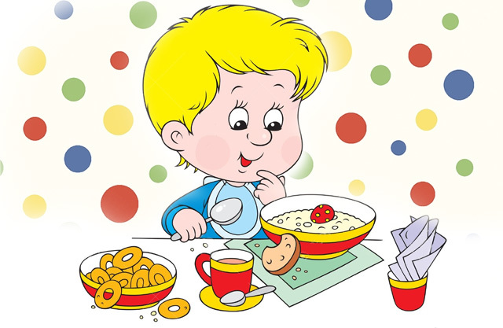
Как вести себя за столом:
Правила для детей
Не клади ногу на ногу.
Не шаркай ногами, не разговаривай.
Не вертись, не толкай товарища.
Ешь аккуратно, не проливай на скатерть.
Кусай хлеб над тарелкой.
Не откусывай сразу большие куски хлеба . Ешь тихо. Не чавкай.
Правильно держи вилку, ложку и нож.
После еды положи ложку и вилку в тарелку.
Выходя из-за стола, убери стул и поблагодари.
После еды полощи рот.

Slide 11
Правила пользования столовыми приборами:
Ложку держать в правой руке, подносить ко рту широкой стороной, ближе к зауженному краю, содержимое медленно выливают в рот.
Вилку можно держать и в правой, и в левой руке: в правой – когда стол сервирован только вилкой, в левой – когда вилкой и ножом.
На тарелку столовые приборы кладутся только тогда, когда в них нет более необходимости.
Чайная ложка подается к компоту, чаю, если есть что в нем размешивать.
Салаты нужно есть с помощью ножа и вилки, поддевая порцию, держать вилку зубцами вверх, а ножом подгребать и слегка поджимать;
Остатки супа доедать, наклонив тарелку от себя;
Ложку оставлять в тарелке.
Начиная со второй половины года во 2 младшей группе приучать детей пользоваться вилкой, в средней группе — пользоваться ножом.

Slide 12
Правила пользования столовыми приборами:
Многие дети имеют привычку вылавливать из супа кусочки капусты, лука. Необходимо объяснять им, что повар присылает детям из кухни только то, что можно есть, в тарелках всё съедобно.
Необходимо детей приучать есть гущу вместе с жидкостью.
Второе блюдо с гарниром и без нужно есть с помощью ножа и вилки: курицу, рыбу, сосиску, суфле.
Учить детей отделять ребром вилки по кусочку и съедать его, взяв на вилку, а не разрезать сразу всю полученную порцию. Полностью разрезать порцию надо только малышам, которые сами с этим не справляются.
Учим детей есть котлету, мясо, рыбу одновременно с гарниром (кусочек котлеты, мяса или рыбы и много гарнира).
Сосиски, сардельки в младшей группе подавать в разрезанном виде, с 4 до 7 лет дети разрезают их сами.
Овощи подавать в разрезанном виде (огурцы и помидоры).

Slide 13
Правила пользования столовыми приборами:
Макароны, картофельное пюре, омлет, котлету едят только вилкой.
Блины, оладьи, арбуз едят вилкой и ножом.
Ягоды из компота достают чайной ложкой, косточку отделяют во рту, сплевывают в руку и кладут на блюдце, ложку в стакане не оставляют.
Хлеб не откусывают, а отламывают руками, суп с хлебом можно есть, держа хлеб в левой руке и откусывая прямо от куска, правильнее положить его слева на тарелочку или салфетку и есть, отламывая по небольшому кусочку.
Хлеб надо класть на середину стола в хлебницы, нарезав его на небольшие куски (20—25 г). Брать хлеб из общей хлебницы учить детей указательным и большим пальцами, так же держать его и во время еды, а не в кулаке. Руку с хлебом всегда держать над столом, а не опускать вниз.

Slide 14
Правила пользования столовыми приборами:
Пирожки, ватрушки, печенье, пряники ставить на середину каждого стола в общих тарелках или хлебницах. Учить детей брать, не выбирая, тот пирожок, печенье, что лежит ближе к ним, пирожки, печенье, пряники дети едят, держа их в рук, чай пьют как обычно.
Бумажной салфеткой дети должны пользоваться по мере необходимости. Ее следует приложить к губам, затем, сжав в комочек, положить на использованную тарелку или, если пища не доедена, рядом с тарелкой. Бумажной салфеткой пользуются только один раз, при необходимости берут другую.
Чашку с ручкой берут указательным пальцем, который просовывается в ручку, сверху накладывают большой палец, а под ручку помещают средний – для обеспечения устойчивости. Безымянный палец и мизинец прижимают к ладони.
Бокал без ручки, стакан берут ниже к донышку.

Slide 15
Организация дежурства:
Общие требования: - дежурство носит характер поручений; - единство требований со стороны обоих воспитателей и их помощника; - обязательно выполнение гигиенических процедур, наличие привлекательной формы для дежурных (фартук, колпачок); - назначают по 1 дежурному для каждого стола; - поощрение и благодарность за помощь.

Slide 16
Организация дежурства:
младший возраст: - к концу года можно повесить «Доску дежурств» и научить детей пользоваться ею; - раскладывание на столе ложек, салфетниц и хлебниц. средний возраст: - сервировка стола под руководством взрослого; - уборка использованных салфеток; - составление грязной посуды стопкой в центре стола.

Slide 17
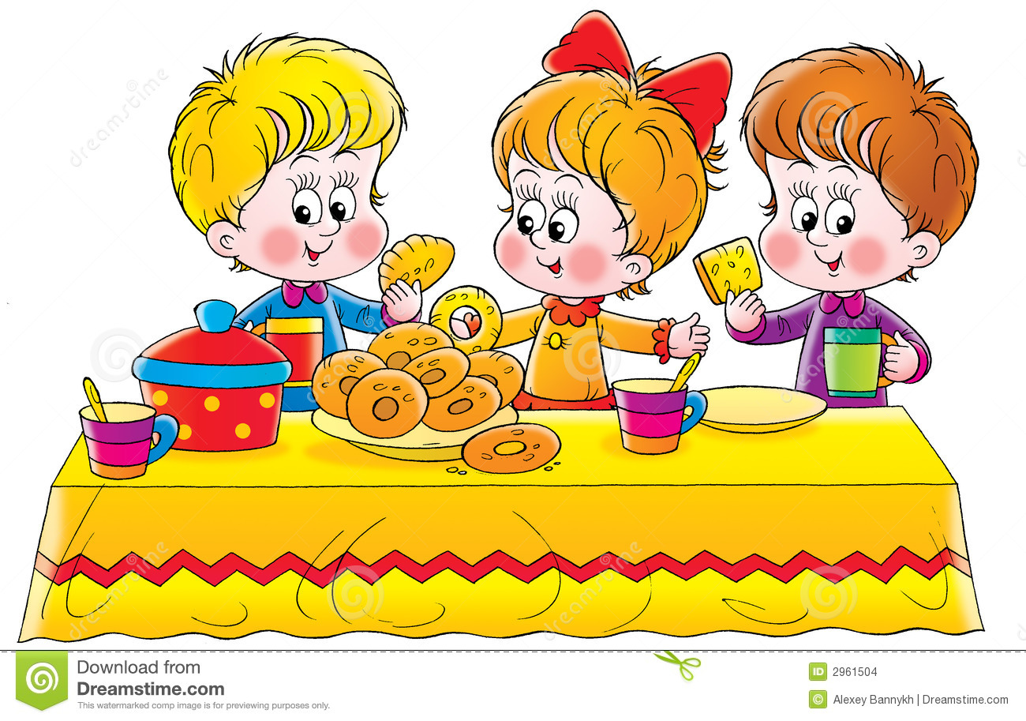
Организация дежурства:
старший возраст: - сервировка стола (самостоятельно под присмотром взрослого); - размещение бумажных салфеток в салфетницах (скручивание в трубочки, нарезание, складывание); - уборка грязной посуды и использованных салфеток. Сервировать стол – это значит подготовить
его для приема пищи. Основная цель
сервировки стола – создать порядок на столе,
обеспечить всех необходимыми предметами.
Порядок сервировки выработан годами,
продиктован требованиями гигиены и
необходимостью обеспечить наибольшее
удобство.

